Slide 1
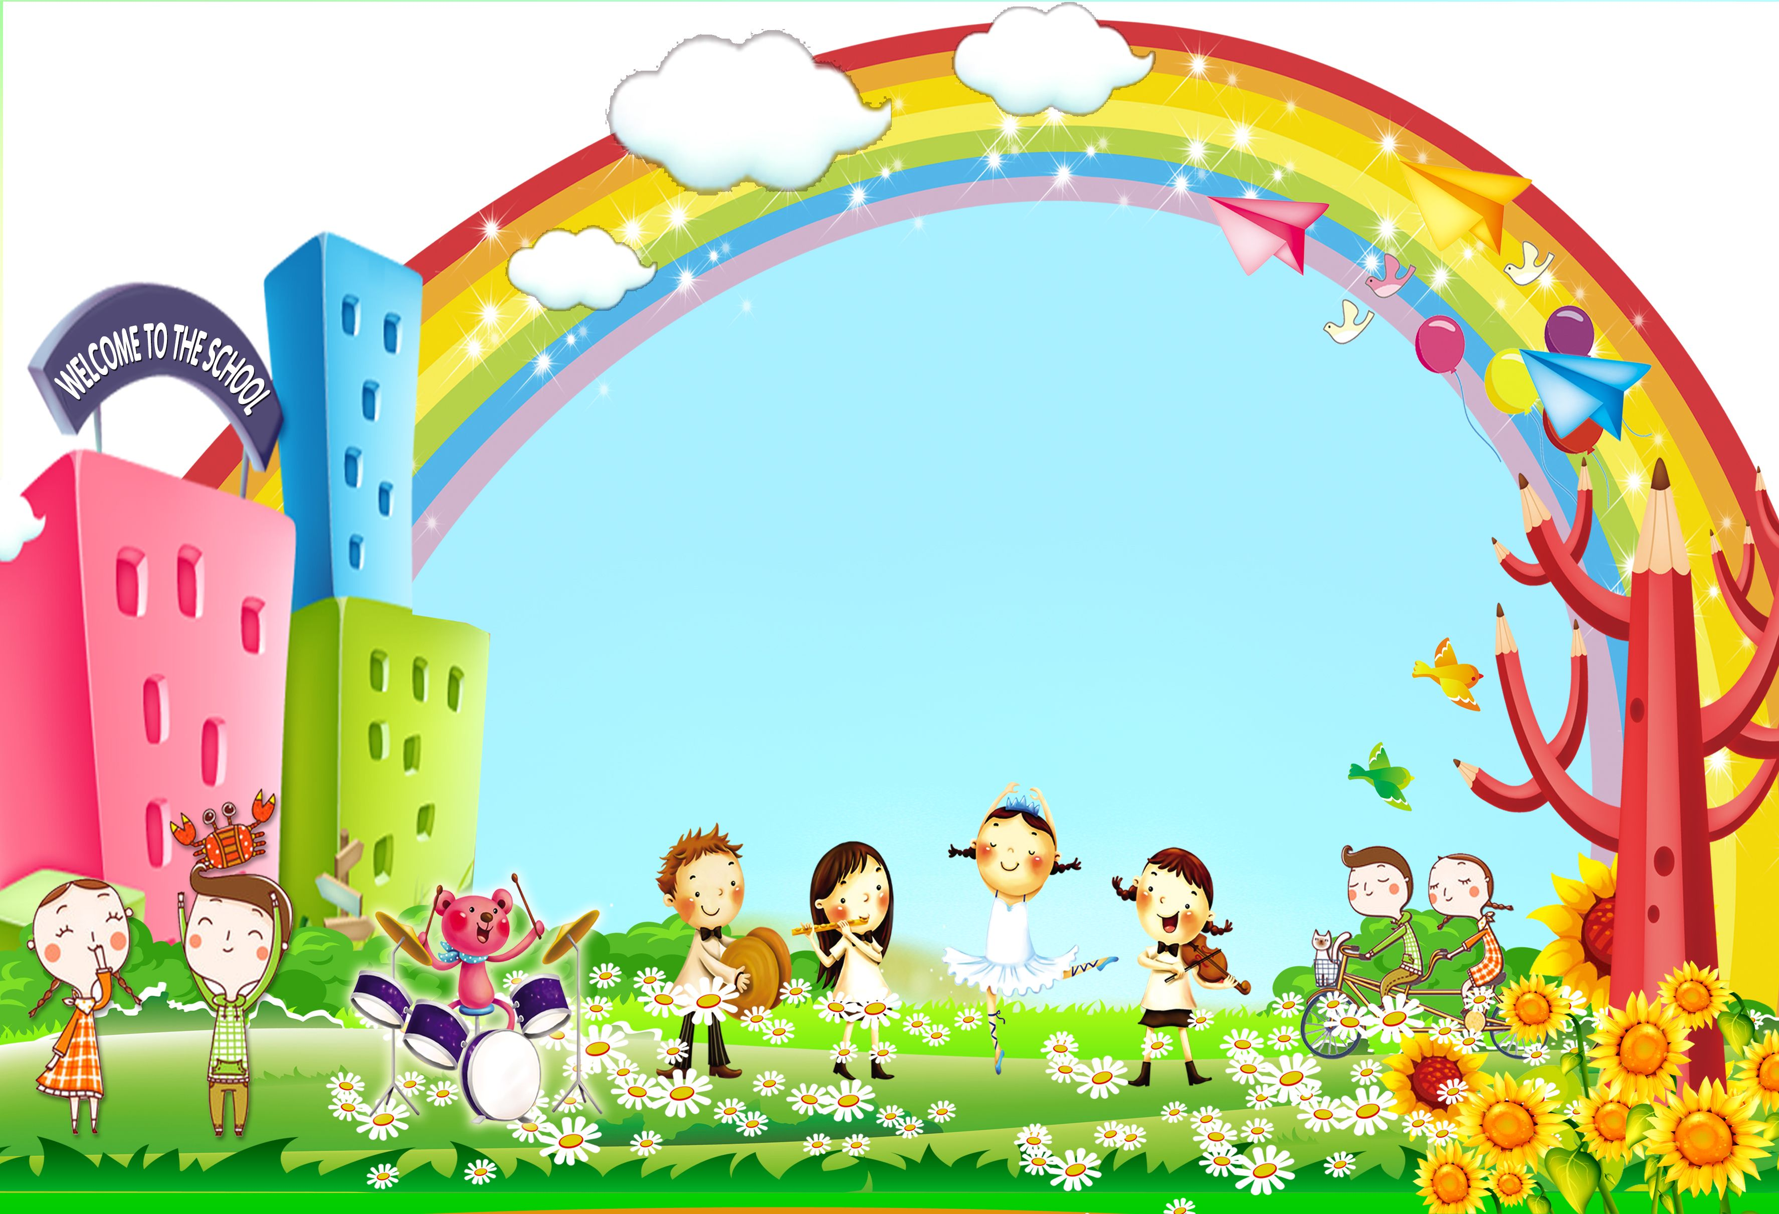
NGÀY HỘI BÉ ĐẾN TRƯỜNG
Lớp: 25-36 tháng

Slide 3
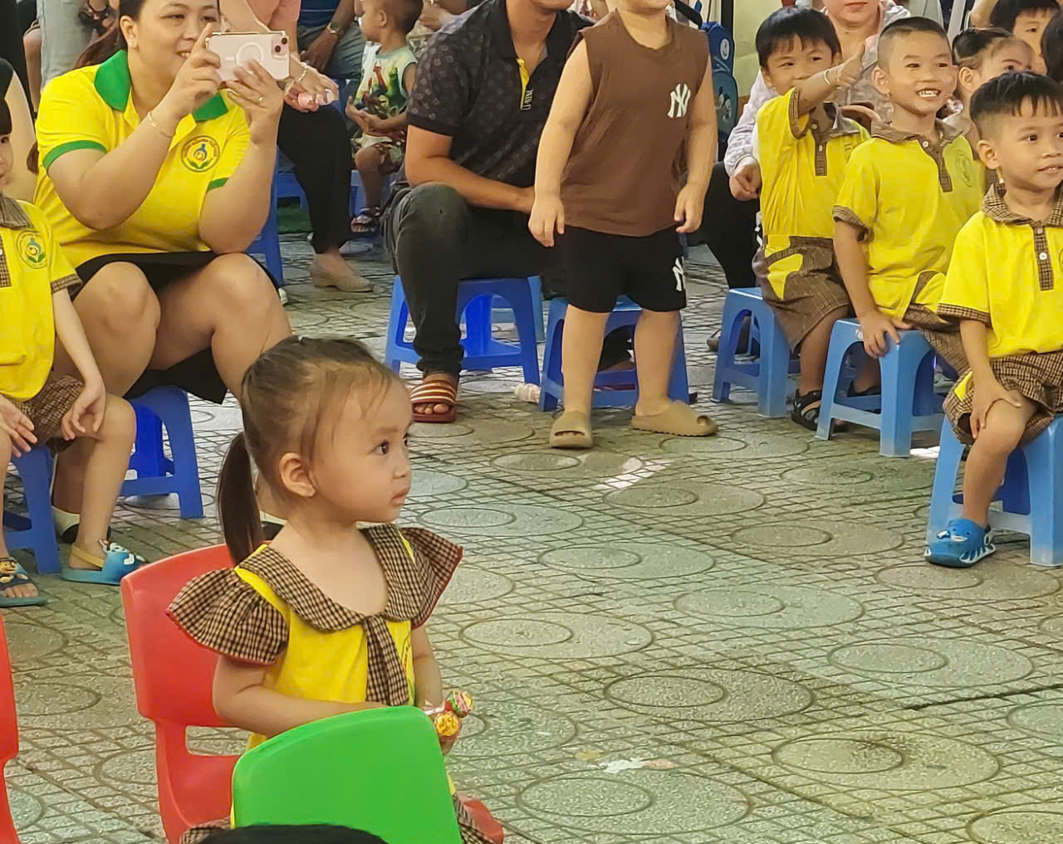
Các bé cùng xem xiếc với ba mẹ

Slide 4
Các bé tham gia hoạt động tạo dấu ấn kỷ niệm ngày đầu đến lớp

Slide 5
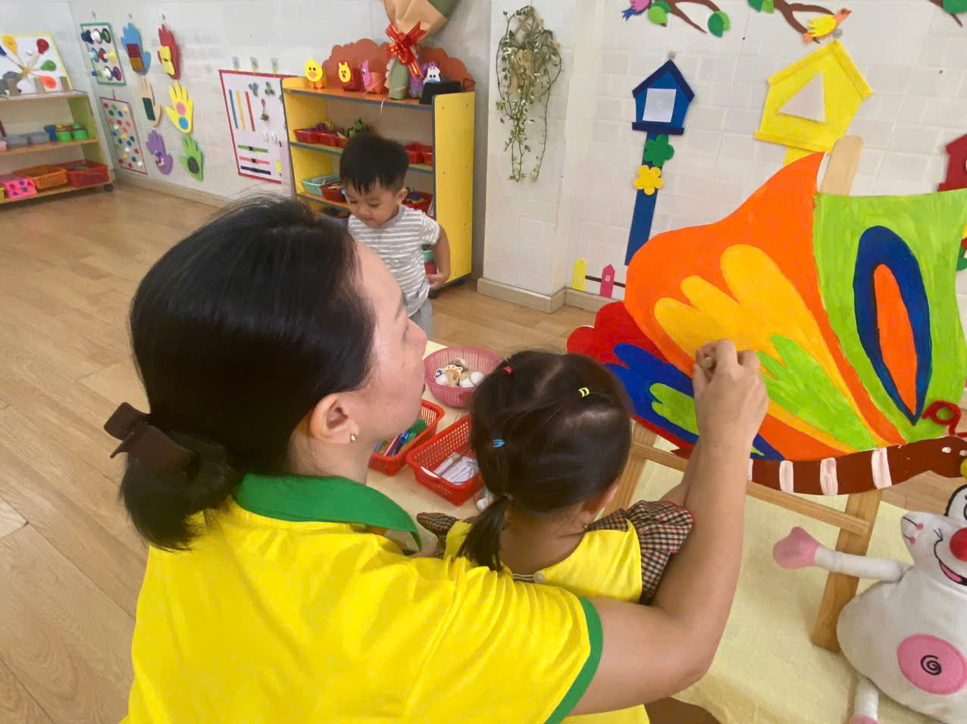

Slide 6
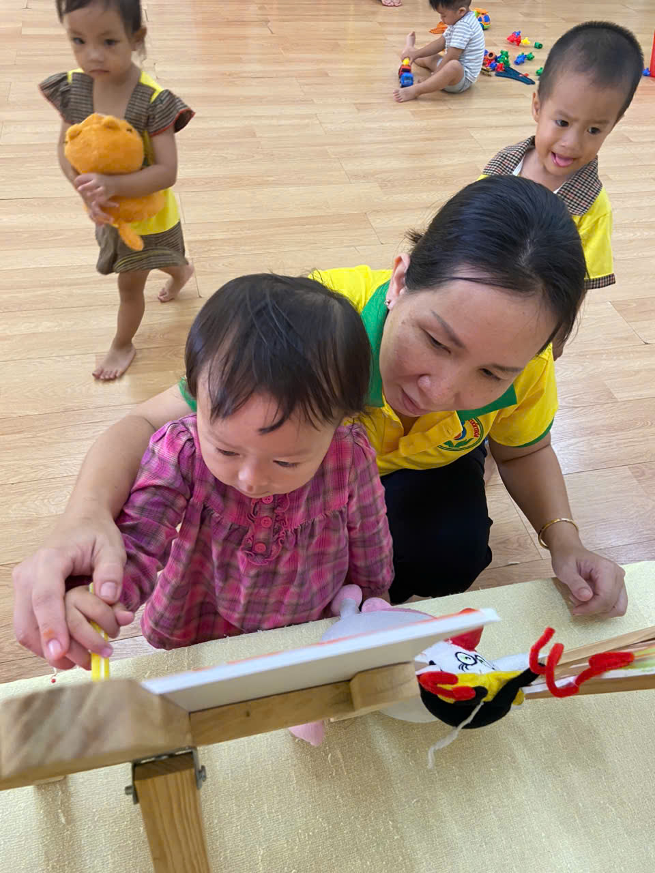

Slide 7
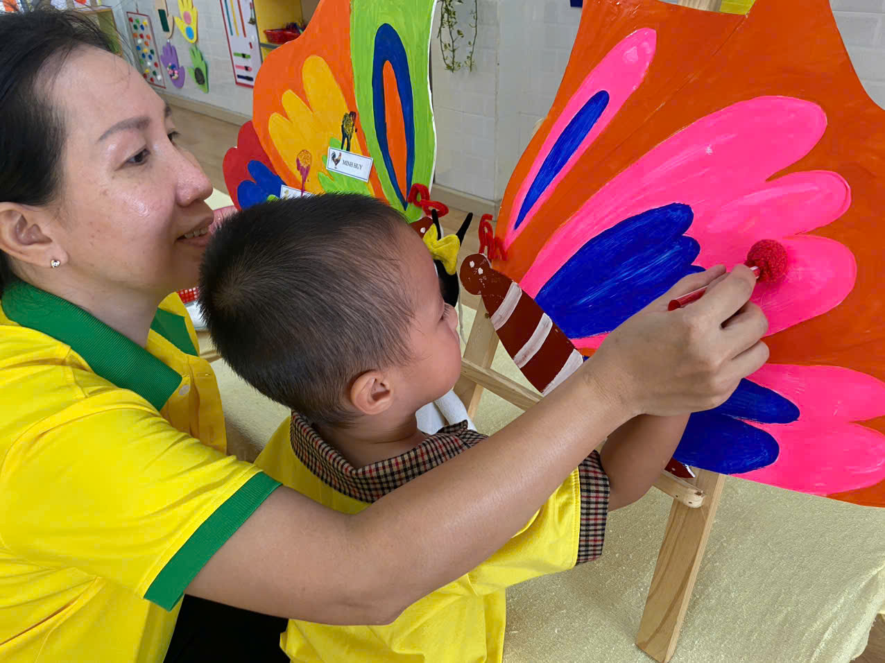

Slide 8
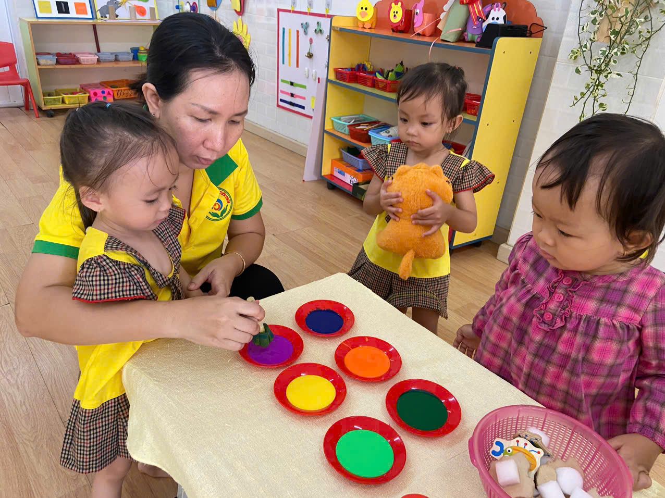

Slide 9
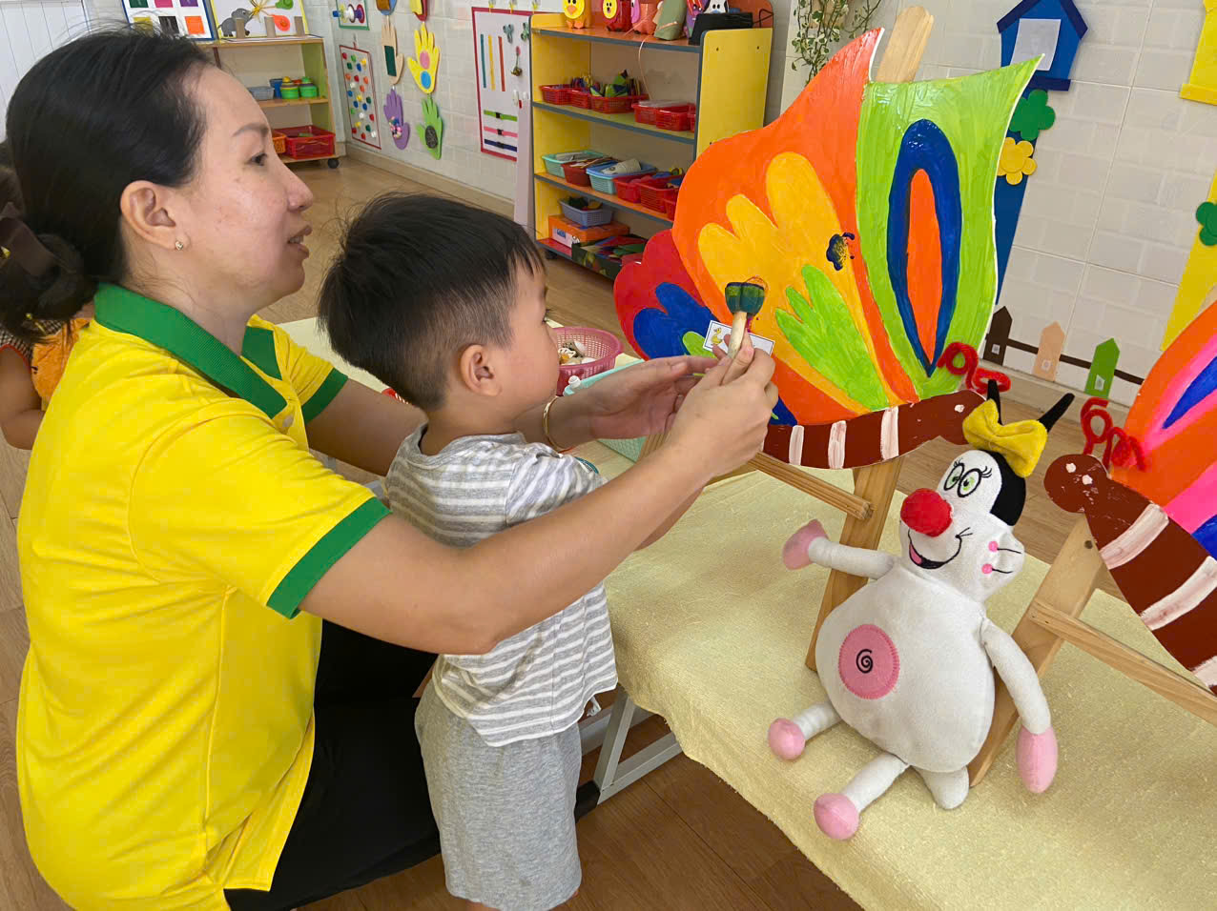

Slide 10
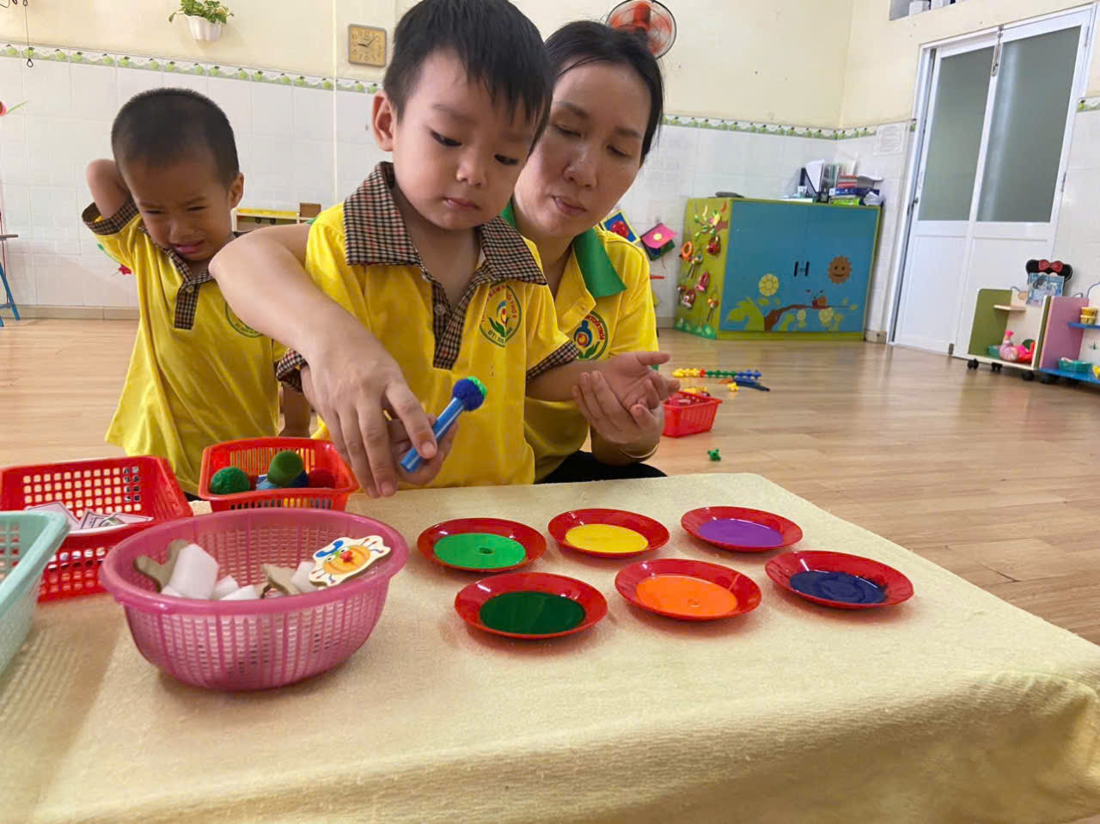

Slide 11
